Slide 1


Análise Descritiva de Dados

Slide 2
CENTRO DE CIÊNCIAS DA COMUNICAÇÃO E GESTÃO - CCG
CURSO: INTELIGÊNCIA DE NEGÓCIOS – EAD
DISCIPLINA: ANÁLISE DESCRITIVA DE DADOS
DOCENTE ORIENTADOR: JOSÉ IRAN BATISTA DE MELO
ERNANDES ALVES DE LIMA JUNIOR – 2313006
ANTONIO ARLIR RODRIGUES DOS SANTOS FILHO – 2312990
GLAUBIA COSTA CAVALCANTE DE SOUZA – 2313057
DENISE MARIA MAGALHÃES LEMOS – 2312887
JESSICA MAYARA SOUSA OLIVEIRA – 2312999
DANILO DE LIMA SANTOS – 2313076

Slide 3

INTRODUÇÃO
Esta Foto de Autor Desconhecido está licenciado em CC BY

Slide 4
O INTUITO DESSE TRABALHO NÃO É EXPLICAR O USO DAS FERRAMENTAS COMO O SQL OU O R, MAS COMO O USO DESSAS FERRAMENTAS FACILITA A ANÁLISE DESCRITIVA DOS DADOS E COMO IMPACTAM NO PROCESSO DE TOMADA DE DECISÕES DE NEGÓCIOS.
O OBJETIVO É APRESENTAR OS PRINCIPAIS CONCEITOS DE ANÁLISE DESCRITIVA DE DADOS EM PARALELO DO USO DE FERRAMENTAS COMO A LINGUAGEM DE PROGRAMAÇÃO R E A LINGUAGEM DE CONSULTA SQL (ESSE ÚLTIMO DENTRO DO PRÓPRIO R)

Slide 5
ANÁLISE DESCRITIVA É RESPONSÁVEL PELA COLETA, ORGANIZAÇÃO, DESCRIÇÃO, APRESENTAÇÃO, ANÁLISE E SÍNTESE DOS DADOS

Slide 6

REQUISITOS

Slide 7
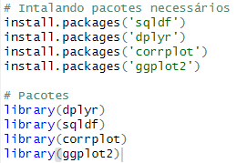
INTERPRETADOR R VERSÃO 4.3.1 https://vps.fmvz.usp.br/CRAN/
IDE RSTUDIO VERSÃO 2021.09.0 https://posit.co/blog/rstudio-2021.09.0-update-whats-new/
BIBLIOTECAS UTILIZADAS:
sqldf – Biblioteca de manipulação de linguagem SQL dentro do Rstudio
dplyr – Biblioteca de manipulação de dados
corrplot – Biblioteca para matriz de variável de correlação
ggplot2 – Biblioteca criação de gráficos

Slide 8

COLETA DE DADOS

Slide 9
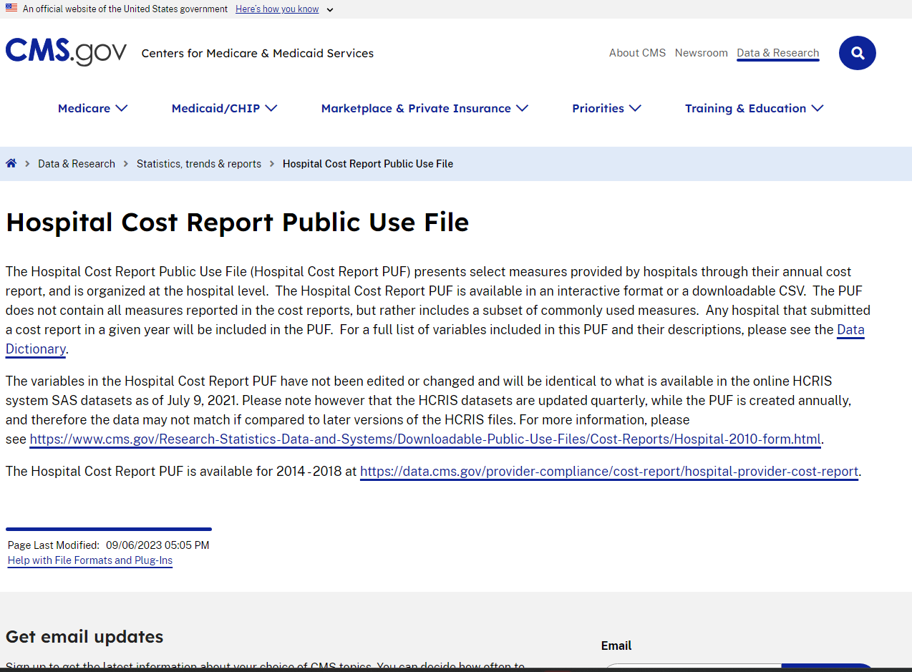

Usaremos dados de uma pesquisa nacional de custos hospitalares realizada pela US Agency for Healthcare que consiste em registros hospitalares de amostras de pacientes internados. Os dados fornecidos são restritos à cidade de Wisconsin e referem-se a pacientes na faixa etária de 0 a 17 anos.
A partir desses dados vamos compreender e responder a relação que algumas variáveis possuem com os gastos de internações hospitalares de pacientes.
O dataset foi gerado a partir das seguintes fontes:
https://www.cms.gov/data-research/statistics-trends-and-reports/hospital-cost-report-public-use-file
https://healthdata.gov/

Slide 10

DESCRIÇÃO DOS DADOS

Slide 11
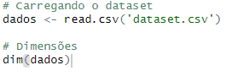
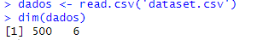
CARREGANDO OS DADOS DO DATASET E VERIFICANDO AS DIMENSÕES
AS DIMENSÕES DO DATASET SÃO: 500 LINHAS E 6 COLUNAS

Slide 12
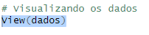
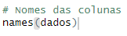
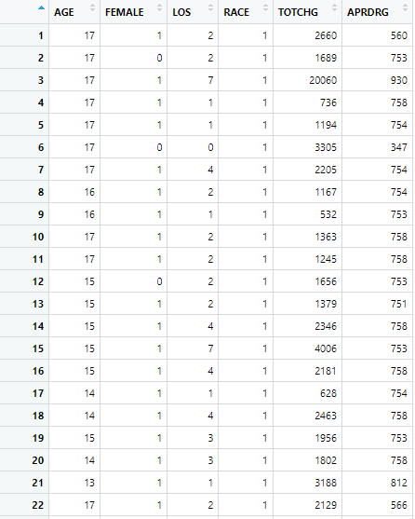
ATRIBUTO | DESCRIÇÃO
AGE | IDADE DO PACIENTE
FEMALE | VARIÁVEL BINÁRIA QUE INDICA SE O PACIENTE É DO SEXO FEMININO
LOS | (LENGTH OF STAY) TEMPO DE INTERNAÇÃO DO PACIENTE
RACE | RAÇA DO PACIENTE
TOTCHG | CUSTO DE INTERNAÇÃO
APRDRG | GRUPO DE DIAGNÓSTICO REFINADO DO PACIENTE

Slide 13
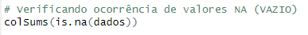
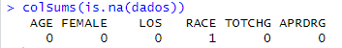
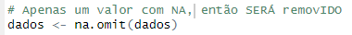
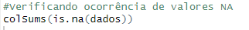
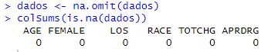

Slide 14
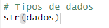
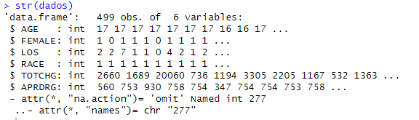

Slide 15

MEDIDAS DE TENDÊNCIA CENTRAL

Slide 16
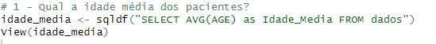
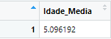
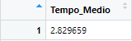
MEDIDAS DE TENDÊNCIA CENTRAL SÃO AQUELES QUE MOSTRAM A COMPORTAMENTO DOS DADOS EM TORNO DE UMA MEDIDA DE CENTRO, TEMOS A MÉDIA, MODA E MEDIANA.
MÉDIA – A MAIS SIMPLES DAS MEDIDAS DE TENDENCIA CENTRAL, É O RESULTADO DAS SOMAS DOS VALORES DA VARIÁVEL DIVIDIDO PELA QUANTIDADE DE OBSERVAÇÕES.

Slide 17
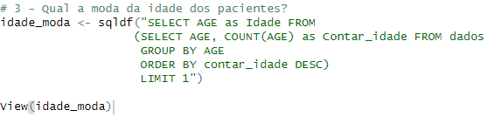
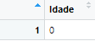
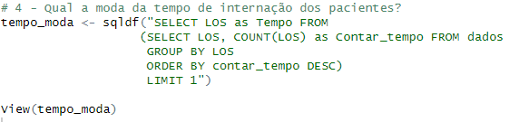
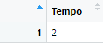
MODA – É O VALOR QUE REPETE MAIS VEZES DO DADO OBSERVADO

Slide 18
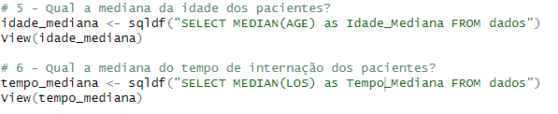
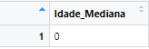
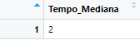
MEDIANA – É O VALOR DO MEIO DO CONJUNTO DE DADOS ORGANIZADO, DE FORMA CRESCENTE OU DECRESCENTE

Slide 19

MEDIDAS DE POSICAO RELATIVA

Slide 20
MEDIDAS DE POSIÇÃO RELATIVA COMPARAM A POSIÇÃO DE UM VALOR EM RELAÇÃO AO DE OUTRO VALOR EM UM CONJUNTO DE DADOS. PERCENTIS E QUARTIS SÃOS OS MAIS COMUNS DE SEREM UTILIZADOS.
PERCENTIS – DIVIDEM O CONJUNTO DE DADOS EM 100 PARTES IGUAIS, HAVENDO PORTANTO 99 PERCENTIS.
QUARTIS – DIVIDEM O CONJUNTO DE DADOS EM 4 PARTES IGUALS, HAVENDO PORTANTO 3 QUARTIS.
QUARTIS DIVIDEM O CONJUNTO DE DADOS EM 25% (PRIMEIRO QUARTIL), 50% (SEGUNDO QUARTIL), 75% (TERCEIRO QUARTIL) E 100%(QUARTO QUARTIL).
O SEGUNDO QUARTIL OU O 50% PERCENTIL É A MEDIANA.

Slide 21
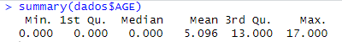

Slide 22
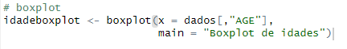
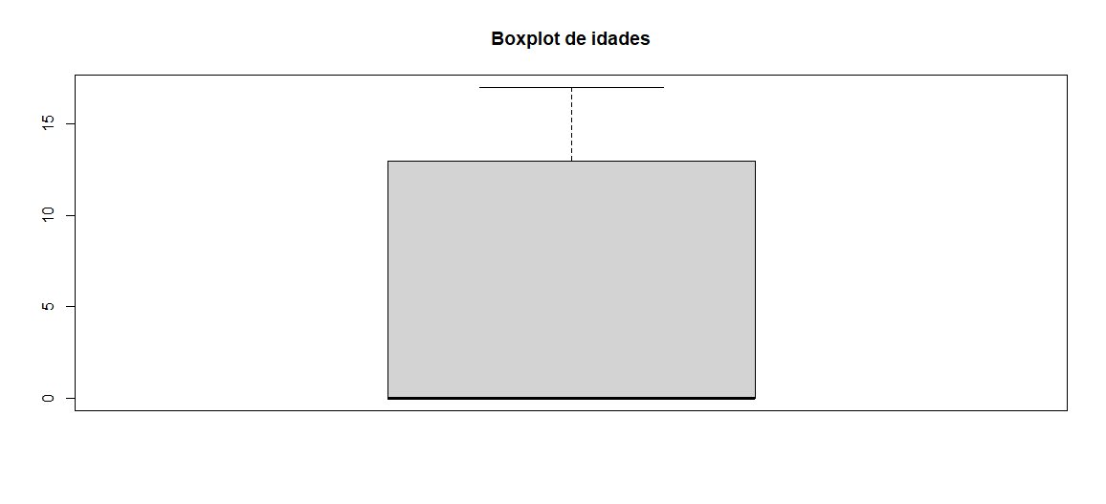

Slide 23
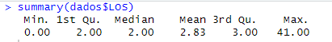

Slide 24
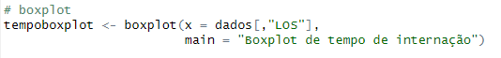
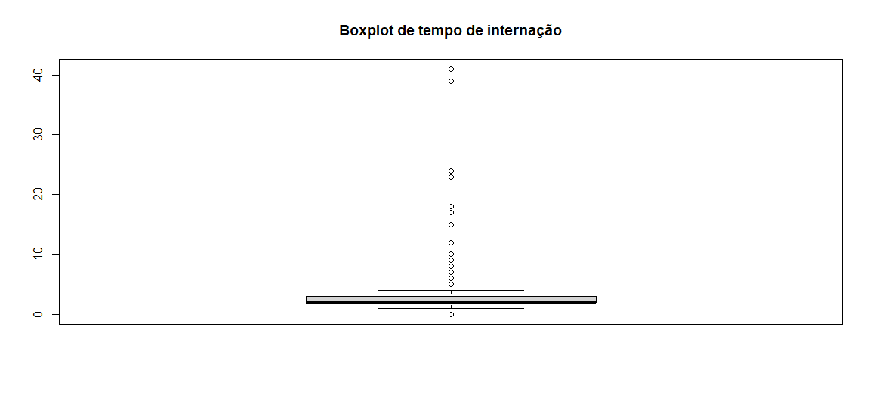

Slide 25

MEDIDAS DE DISPERSÃO

Slide 26
MEDIDAS DE DISPERSÃO – MOSTRAM O QUÃO NOSSOS VALORES ESTÃO ESPALHADOS DENTRO DO NOSSO CONJUNTO DE DADOS
VARIANCIA – MEDE A VARIABILIDADE DOS DADOS EM RELAÇÃO À MÉDIA
DESVIO PADRÃO – EM TERMOS SIMPLES É A DISTÂNCIA MÉDIA QUE OS VALORES TÊM DA MÉDIA. COMO SEU NOME SUGERE É UM PADRÃO DE DESVIO (DISTÂNCIA) EM RELAÇÃO À MÉDIA
COEFICIENTE DE VARIAÇÃO (CV) - MEDE O DESVIO PADRÃO EM TERMOS PERCENTUAIS EM RELAÇÃO DA MÉDIA, QUANTO MAOR A CV MAIOR A VARIABILIDADE DOS DADOS E MENOR SUA CONSISTÊNCIA E QUANTO MENOR, MENOR É SUA VARIABILIDADE E MAIOR A CONSISTÊNCIA DOS DADOS.

Slide 27
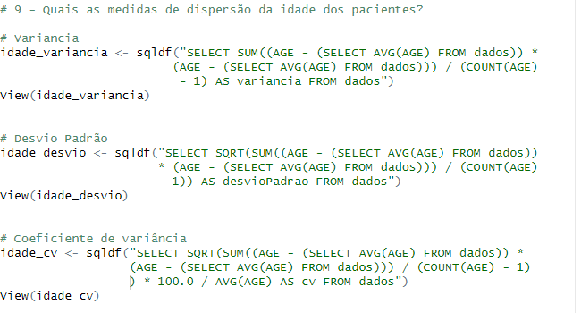
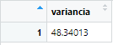
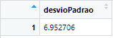
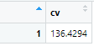

Slide 28
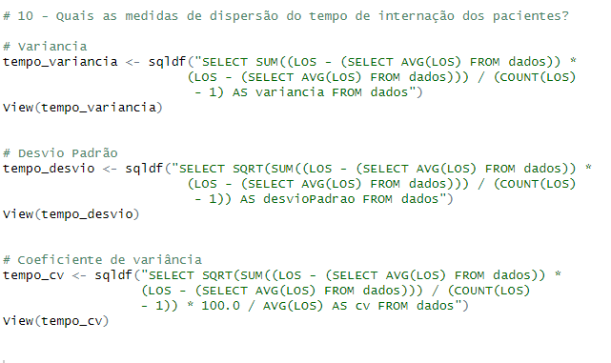
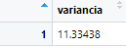
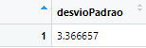
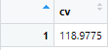

Slide 29

TABELAS DE FREQUENCIA
Esta Foto de Autor Desconhecido está licenciado em CC BY-SA

Slide 30
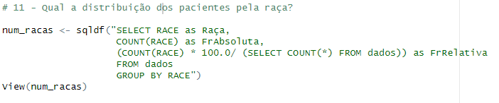
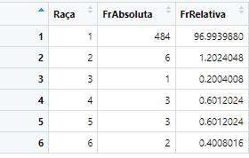
INDICA A FREQUÊNCIA OBSERVADA DE DETERMINADO ATRIBUTO, OU SEJA, A FREQUÊNCIA QUE APARECE NOS DADOS.
FREQUENCIA ABSOLUTA – NÚMERO DE EVENTOS OBSERVADOS
FREQUENCIA RELATIVA – RELAÇÃO ENTRE OS EVENTOS OBSERVADOS E O TOTAL, OU SEJA, PODE SER DADA COMO UMA FRAÇÃO OU EM PORCENTAGEM.

Slide 31
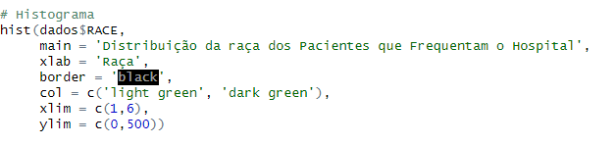
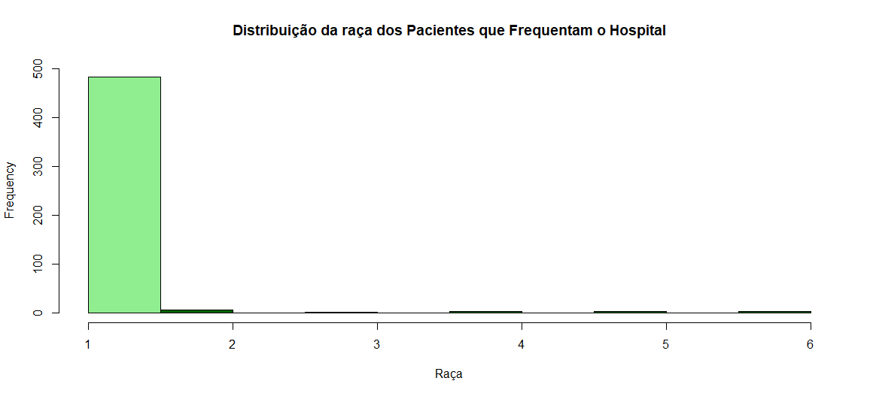

Slide 32
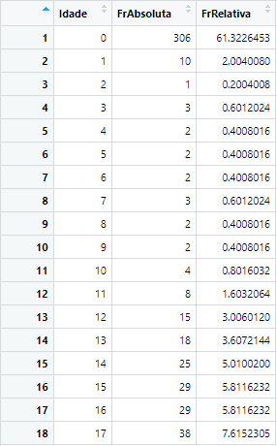
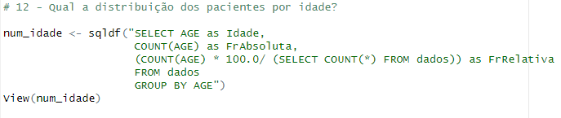

Slide 33
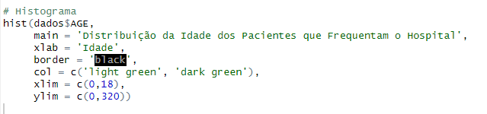
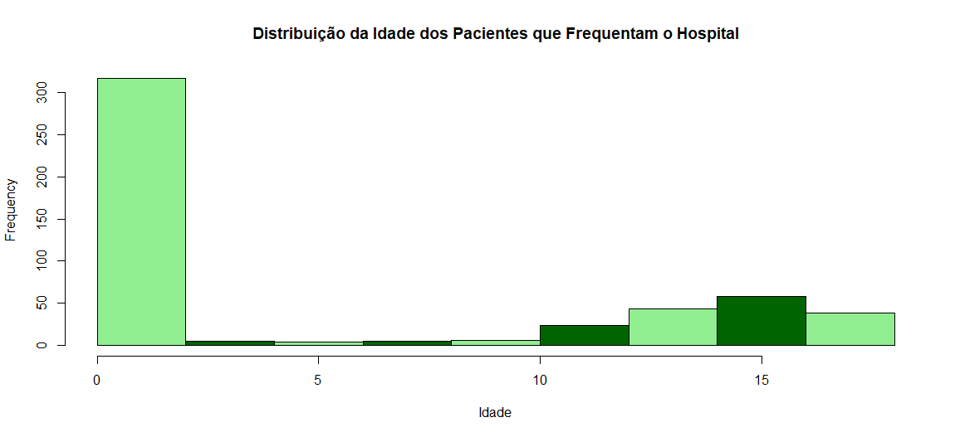

Slide 34

ANÁLISE EXPLORATÓRIA

Slide 35
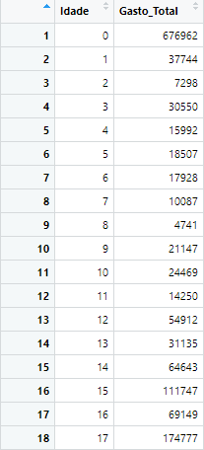
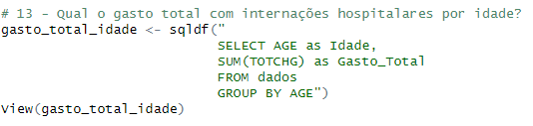
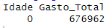

Slide 36
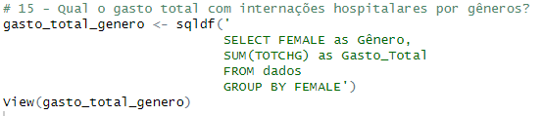




Slide 37



Slide 38



Slide 39

REGRESSÃO LINEAR

Slide 40
O MODELO DE REGRESSÃO INVESTIGA A RELAÇÃO ENTRE VARIÁVEIS
REGRESSÃO LINEAR SIMPLES – DESCREVE O RELACIONAMENTO ENTRE DUAS VARIÁVEIS USANDO UMA EQUAÇÃO, UMA VARIÁVEL INDEPENDENTE X QUE EXPLICA A VARIAÇÃO EM OUTRA VARIÁVEL, QUE É CHAMADA DE VARIÁVEL DEPENDENTE Y. O GRÁFICO DE DISPERSAO ENTRE AS DUAS VARIÁVEIS FORMAM UMA LINHA RETA.
A REGRESSÃO LINEAR UTILIZA-SE DA CORRELAÇÃO, QUE É A FORÇA DE RELACIONAMENTO LINEAR ENTRE AS VARIÁVEIS
O COEFICIENTE DE CORRELAÇÃO R PERMITE IDENTIFICAR SE O RELACIONAMENTO ENTRE DUAS VARIÁVEIS É FORTE OU NÃO O SUFICIENTE PARA CONSIDERAR ESTATISTICAMENTE SIGNIFICANTE.
O COEFICIENTE R VARIA ENTRE -1 (FORTE RELAÇÃO NEGATIVA) E 1 (FORTE RELAÇÃO POSITIVA), SENDO 0 SEM RELAÇÃO.
CORRELAÇÃO NÃO SIGNIFICA CAUSALIDADE(UM EVENTO CAUSADO PELO OUTRO).

Slide 41


MATRIZ DE CORRELAÇÃO R

Slide 42
A MATRIZ GERADA MOSTRA O COEFIENTE DE CORRELAÇÃO ENTRE OS DADOS DO DATASET, E PODEMOS VERIFICAR QUE O ÚNICO RELACIONAMENTO ESTATÍSTICAMENTE SIGNIFICANTE É ENTRE O TEMPO DE INTERNAÇÃO (LOS) E OS CUSTOS (TOTCHG).

Slide 43



Slide 44


REGRESSÃO LINEAR MÚLTIPLA – REGRESSÃO LINEAR QUE POSSUI UMA VÁRIÁVEL DEPENDENTE Y E DUAS OU MAIS VARIÁVEIS INDEPENDENTES X1...Xn.
Pr(> |T|) é o Valor-p e no mercado é utilizado normalmente com significância menor que 0.05 para ser válido, logo esse modelo de linearidade falha, pois todos os valores em p são maiores que 0.05.
O coeficiente de correlação também está muito próximo de 0, o que prova não haver uma correlação significativa entre as variáveis.
A quantidade de asteriscos no relatório indica a significância sendo 3 asteriscos alta significância, logo como as variáveis independentes não possuem asteriscos não possuem significância.

Slide 45


Modelo de teste 1
Algumas variáveis dependentes passam no teste do p-value: AGE, LOS e APRDRG
As variáveis FEMALE e RACE não passam então será feito um novo teste, será removida a variável RACE que teve o menor impacto.

Slide 46


Modelo de teste 2
As variáveis dependentes que passaram no teste anterior do p-value, passaram novamente: AGE, LOS e APRDRG
A variável FEMALE não passa novamente e será removida para o próximo modelo.

Slide 47


Modelo de teste 3
Todas as variáveis dependentes passam no teste p-value mostrando uma alta significância.
Conclusão: Os custos dos cuidados de saúde, dependem da idade, do tempo de permanência e do grupo de diagnóstico.

